Slide 1
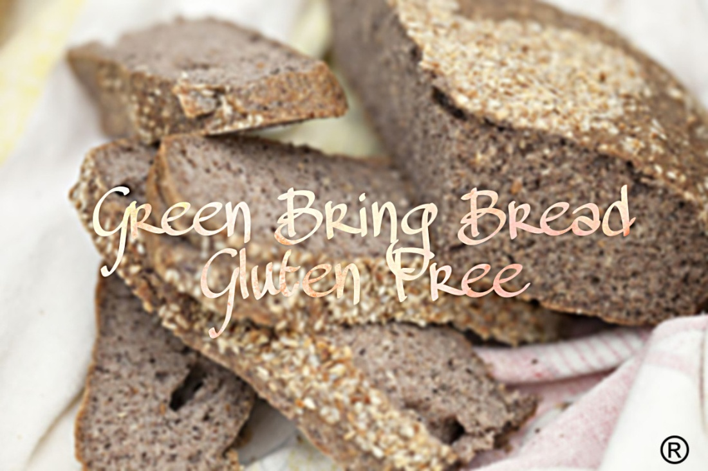
GREEN BRING BREAD GLUTEN FREE
Progetto realizzato da: Rosa Fatima Griffo e Gaetana Ramaglia

Slide 2
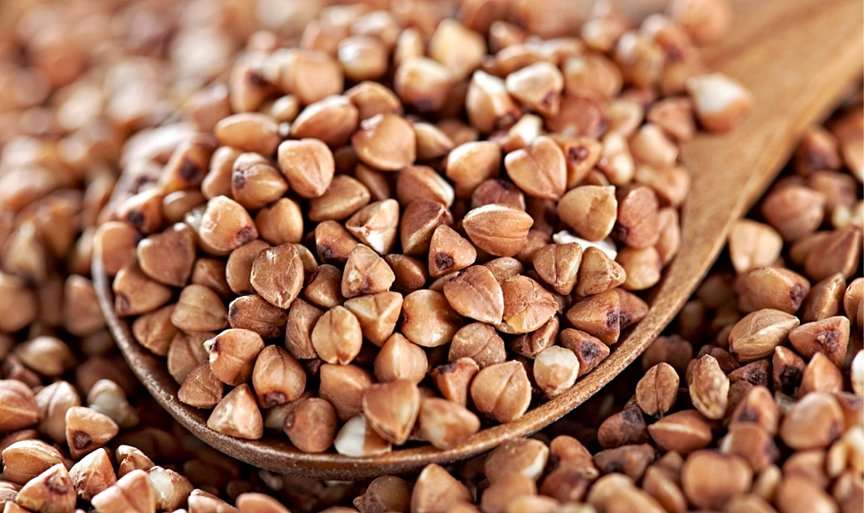
La nostra azienda Green Bring Bread Gluten Free è nata con lo scopo di vendere pane di grano saraceno senza glutine. Abbiamo scelto come ingrediente principale il grano saraceno perché da un punto di vista nutrizionale è una buona fonte di aminoacidi come il triptofano, la metionina e la lisina, e apporta vitamine necessarie per il buon funzionamento del metabolismo (vitamine del gruppo B) e per lo sviluppo del sistema nervoso durante la gestazione (folati) e di minerali indispensabili per mantenersi in salute.

Slide 3
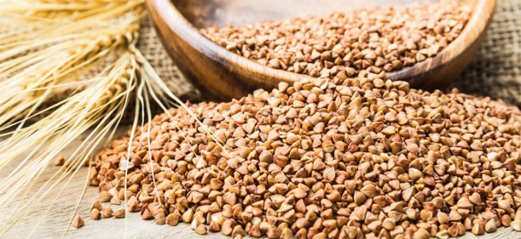
Il grano saraceno è soprattutto una buona fonte di fibre, che
aiutano a proteggere la salute dell’intestino promuovendone un
funzionamento regolare e allontanando sostanze tossiche, e quella
cardiovascolare aiutando a ridurre i livelli di colesterolo nel
sangue.

Slide 4
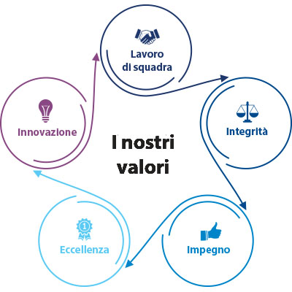
I nostri valori aziendali

Slide 5
In che modo promuoviamo il nostro prodotto?
Vogliamo promuovere il nostro prodotto mediante mezzi di
comunicazione come i social (Instagram, Facebook) e altre attività
promozionali.

Slide 6
Il nostro team e le nostre sedi
Il nostro team è costituito da 2 soci (Rosa Fatima Griffo e Gaetana
Ramaglia) e 4 dipendenti. La nostra sede legale è a Frattaminore; la
sede operativa a Napoli centro.
SOCI:
Rosa Fatima Griffo
Gaetana Ramaglia

Slide 7
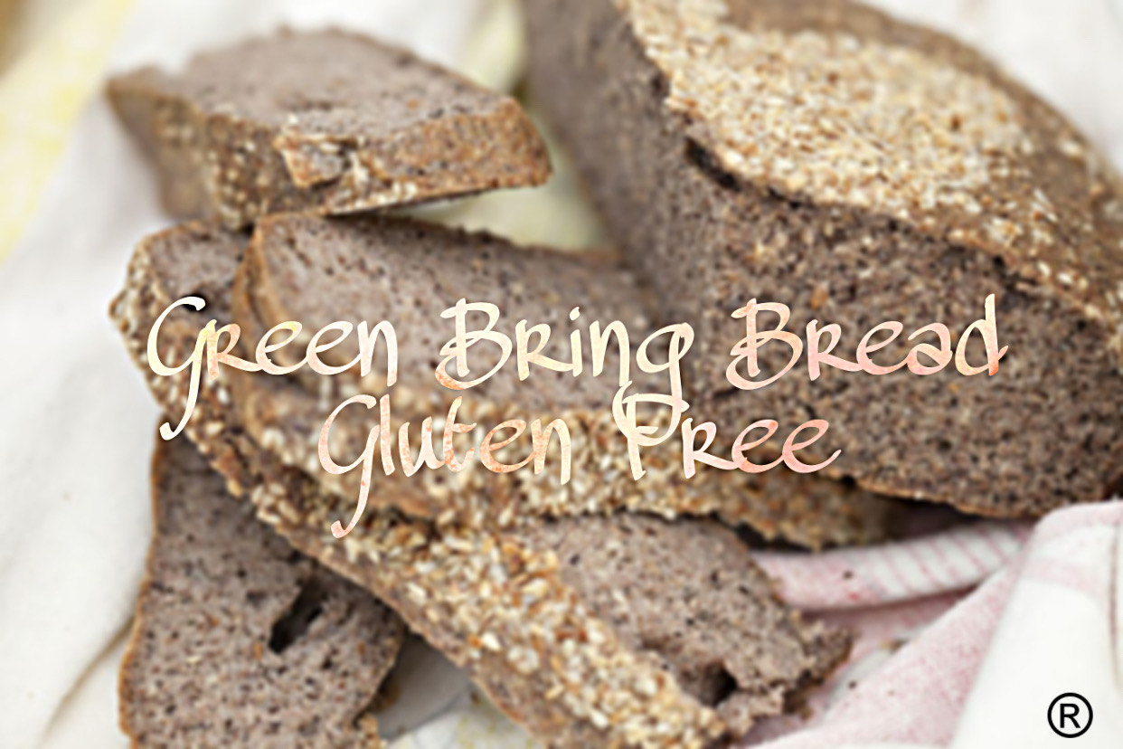
Le spese

Slide 8
I Costi
Spese per la realizzazione del laboratorio:
Impastatrice 10.000€
2 Forni 40.000€
Spezzatrice 10.000€
Formatrice 10.000€
Confezionatrice 9.000€
2 Banchi da lavoro 15.000€
Impianto idrico 2.400€
Impianto elettrico 1.400€
Totale: 97.800€

Slide 9
Oneri sociali 3.000€
Software indispensabili per i pagamenti e per la gestione del panificio 7.000€
Inizio attività 1.200€
Totale: 109.000€
Investimento iniziale: 120.000€

Slide 10
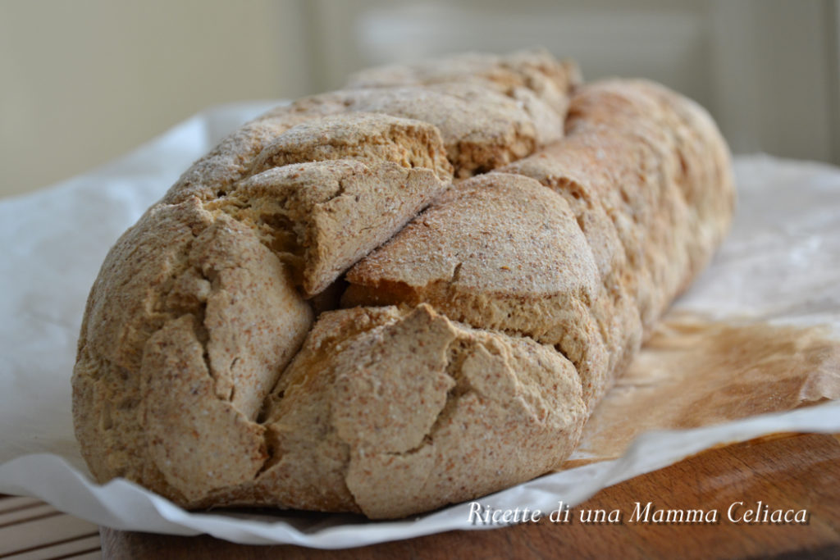
Le spese di gestione
Approvvigionamento degli ingredienti (Produciamo 400 filoncini di pane da 500gr in ogni ciclo produttivo)
La farina costa 3€/Kg e ne servono 100kg = 300€
Il lievito di birra costa 5€/Kg e ne servono 5kg= 25€
Acqua costa 0.10€/L e ne servono 76l= 7,6€
Olio costa 3€/L e ne servono 9l= 27€
Sale costa 0.50€/Kg e ne servono 3kg= 1.50€
Totale: 361,1€

Slide 11
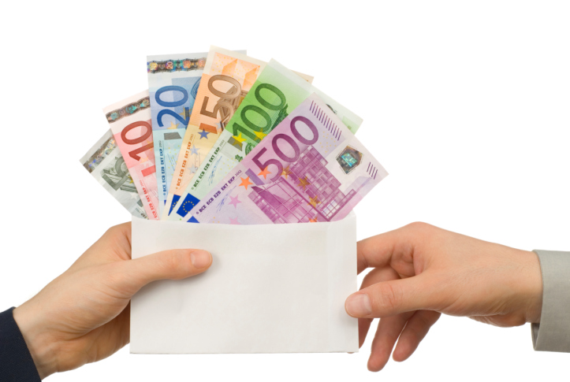
Il pagamento dei salari dei dipendenti
4 dipendenti: 1.200€ ciascuno= 6.000€ (mensile); 72.000€ (Annuali compreso di 30% INPS; 8% di TFR; 1% di INAIL)
Commercialista 3.000€ (250€ x 12mesi)
Compenso annuale soci 72.000€ (6.000 x 12mesi)
Acqua 6840€ (0.10€ al L)
Energia elettrica 7.300€ (0.22€ all’ora; 15h lavorative)
Totale: 161.140€

Slide 12
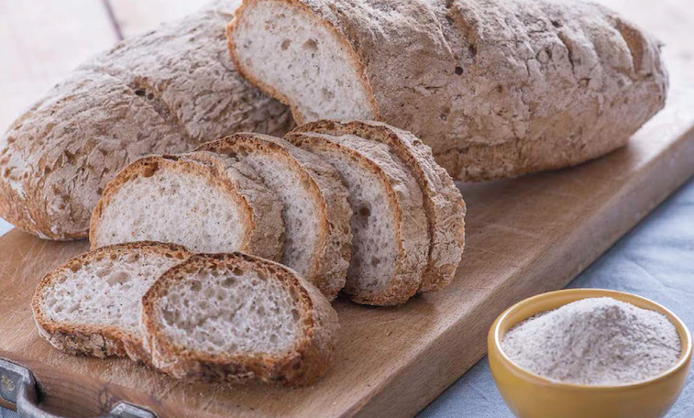
A chi forniamo il pane? Costo? Spesa?
Forniamo pane al pubblico con un costo di 4.00 € a filoncino (500gr).
MATERIA PRIMA:
0.90€ (SPESA)
4.00€ (RICAVO)
4 – 0.90= 3.10€ (GUADAGNO)

Slide 13
I PRIMI 3 ANNI DI ATTIVITA’

Slide 14
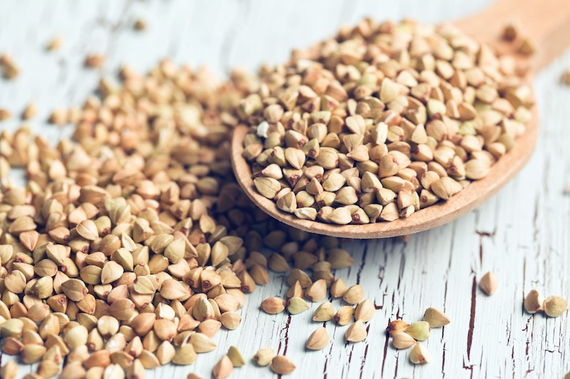
1° Anno
Spesa sul prodotto:
720.000(filoncini) x 0.90= 648.000€ (2.000 filoncini al giorno)
Totale spesa:
Spese iniziali + Spese di gestione + Spesa pane
109.000 + 161.140 + 648.000 = 918.140€
Risultato positivo:
720.000 x 3.10 = 2.232.000€

Slide 15
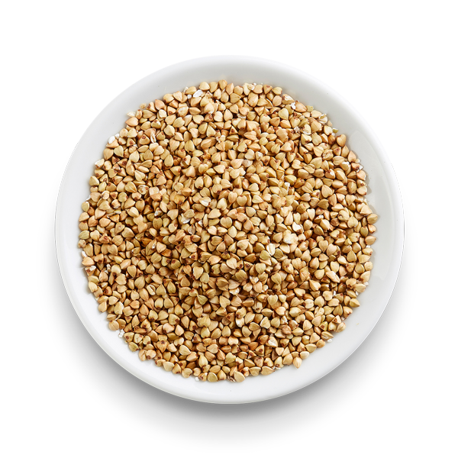
2° Anno
Più richiesta del prodotto.
Spesa sul prodotto:
900.000 x 0.90= 810.000€ (2.500 filoncini al giorno)
Totale spesa:
Spese di gestione + Spesa sul prodotto
161.140 + 810.000= 971.140€
Risultato positivo:
900.000 x 3.10= 2.790.000€

Slide 16
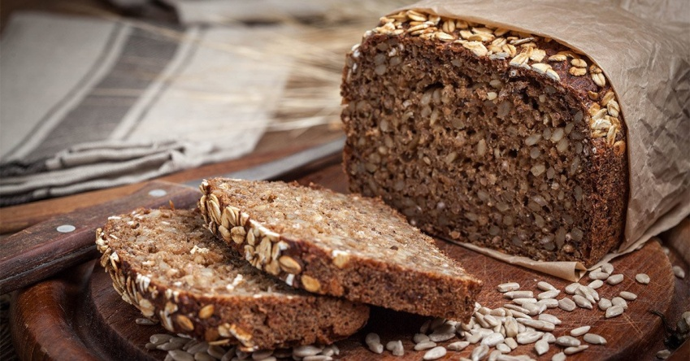
3° Anno
Assunzione di un nuovo dipendente
Pane a fette (2 fette per confezione)
1 fetta di pane = 25gr
1 monoporzione contiene 2 fette = 50gr
Monoporzione:
0.10€(SPESA)
1.50€ (RICAVO)
1.50 – 0.10= 1.40 € (GUADAGNO)
Spese sui prodotti:
Vendita di filoncini= 450.000 x 0.90= 405.000€
Vendita di pane a fette= 300 x 30= 9.000 (monoporzioni)
9.000 x 12= 108.000 (monoporzioni)
108.000x 0.10= 10.800€

Slide 17
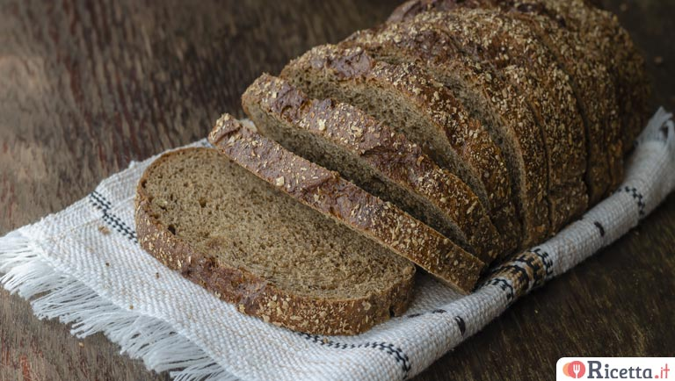
Totale spesa:
Spese di gestione + Spesa pane + Spesa pane a fette + Pagamento
del salario del nuovo dipendente
161.140 + 405.000 + 10.800 + 1200= 578.140€
Risultato positivo sul primo prodotto: 450.000 x 3.10= 1.395.000€
Risultato positivo sul monoporzionato: 108.000 x 1.40= 151.200€
Totale: 1.395.000 + 151.200= 1.546.200€

Slide 18
“Dietro ogni impresa di successo c'è qualcuno che ha preso una decisione coraggiosa.” PETER FERDINAND DRUCKER

